Slide 1

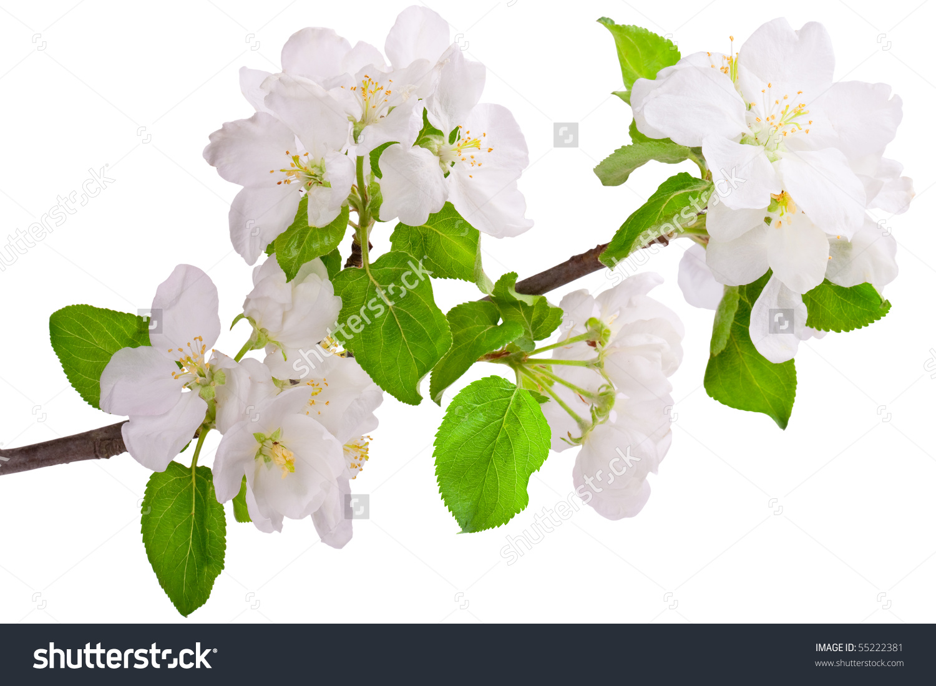
Конспект урока по технологии в 1 классе, по теме: Работа с бумагой. Объёмная аппликация «Веточка яблони»

Slide 2
Цель урока: Выполнить объёмную аппликацию из бумаги.
Задачи: Совершенствовать навык работы по шаблонам, правильно работать ножницами.
Образовательные: Углубить знания о яблоне как о плодовой культуре.
Развивающие: Развивать мелкую моторику рук
Воспитательные: Воспитывать аккуратность, внимательность, любовь к природе, чувство товарищества.

Slide 3
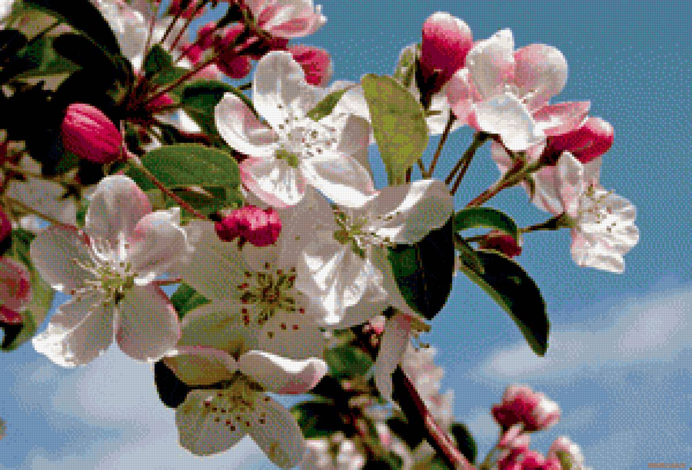
Оно высоко и ветвисто,
Весною зеленеет быстро,
Красивым зацветает цветом,
Украшено плодами летом,
Зимой же голое стоит
И неприглядное на вид.

Slide 4
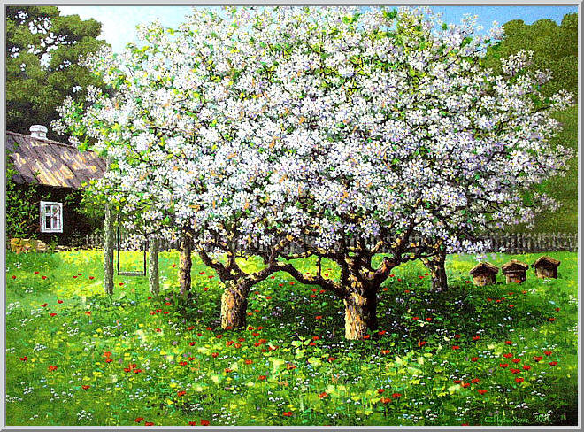
Немного истории:
Яблоня — дерево, на которое еще в глубокой древности обратил внимание человек, так как плоды его довольно быстро созревают, легко срываются и хорошо сохраняются зимой.

Slide 5
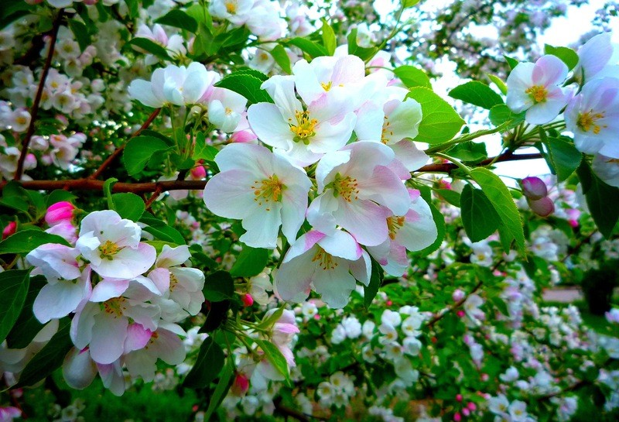
А весной на яблоне зацветают бело-розовые цветы с нежным запахом. Их аромат привлекает пчел, которые садятся на цветы, пьют сладкий цветочный нектар и переносят на своих мохнатых лапках пыльцу с цветка на цветок. Через несколько дней лепестки цветов опадают, и из их основания (завязи) начинают расти плоды – маленькие яблоки.

Slide 6
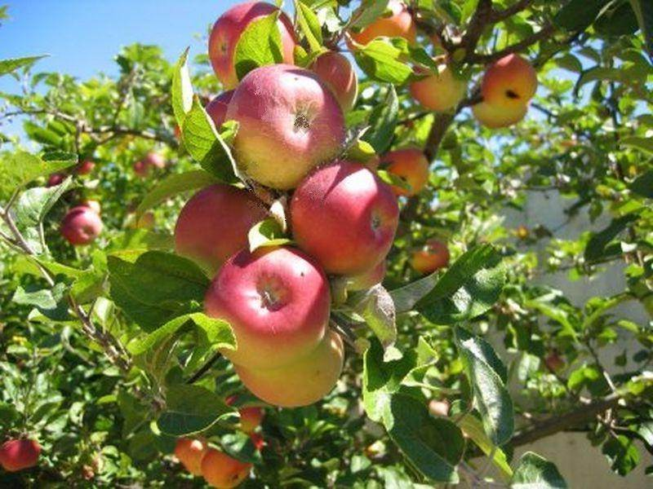
За лето они увеличиваются в размерах, наливаются сладким соком, подрумяниваются на солнышке.

Slide 7
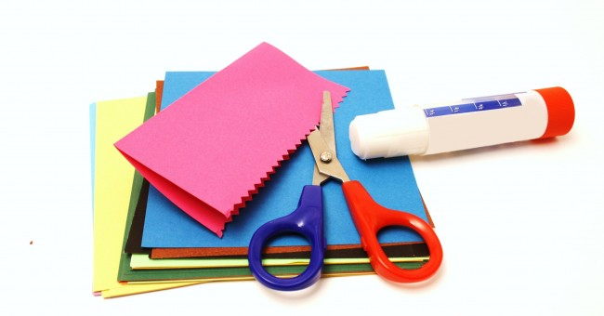
Материалы: картон, цветная бумага.
Инструменты: карандаш, линейка, ножницы, клей.

Slide 8
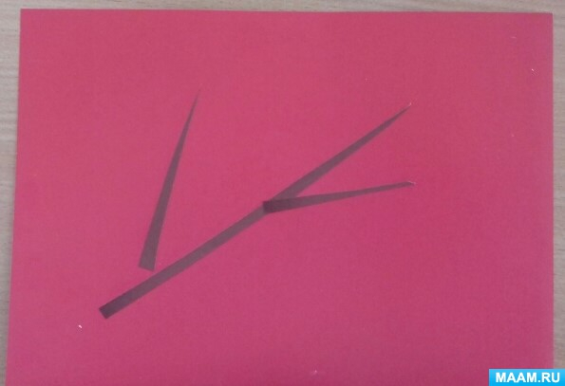
Алгоритм выполнения работы:
Из бумаги коричневого цвета вырезаем веточки.
Возьмем картон (цвет по вашему выбору). На него наклеим ветку яблони из бумаги коричневого цвета.

Slide 9
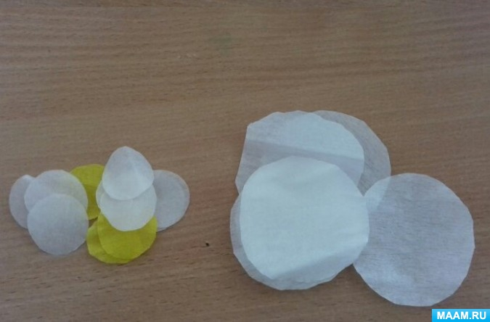
Приготовим кружки для соцветий яблони:
9 белых кружков диаметра 6 см и 3 кружка диаметра 3 см.

Slide 10
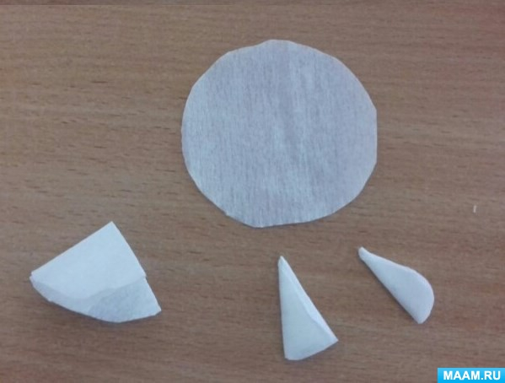
Чтобы сделать один цветок яблони, возьмем три белых кружка; сложим, как показано на фото и ножницами закруглим один уголок. Развернем. Вот и получился цветок яблони. Теперь сделаем надрез до центра.

Slide 11
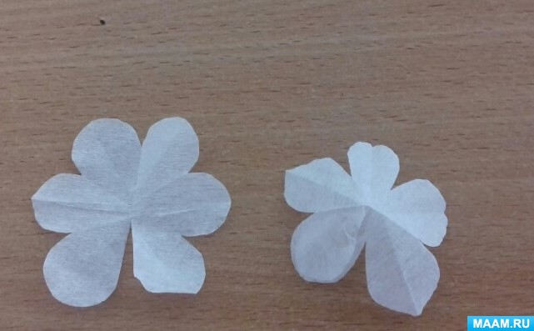

Slide 12
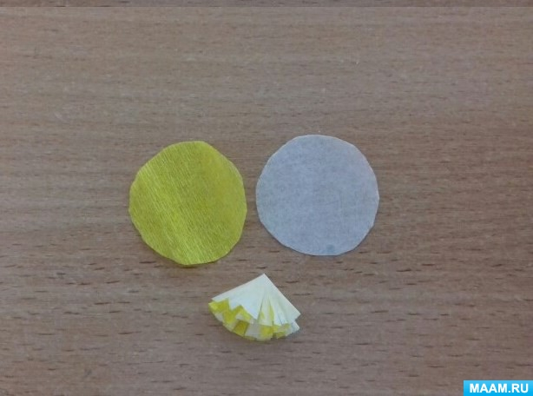
Теперь вырезаем тычинки. Берем желтый кружок. Складываем по образцу и делаем мелкие разрезы.

Slide 13
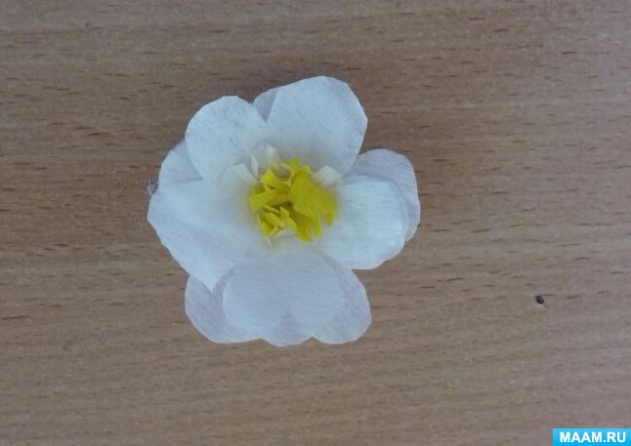
Собираем все детали цветка. Склеиваем по центру. Прижимаем обратной стороной карандаша в центре цветка.

Slide 14
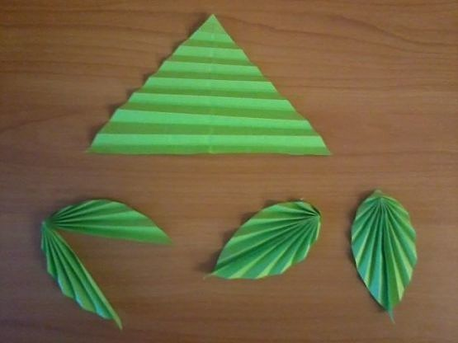
А теперь сделаем листочки:
Берём лист зелёной бумаги, складываем по диагонали, обрезаем лишнее, складываем еще раз, затем разрезаем по сгибам. У нас получились треугольники. Складываем их гармошкой. Затем полученную форму складываем пополам, соединяя между собой длинную сторону.

Slide 15
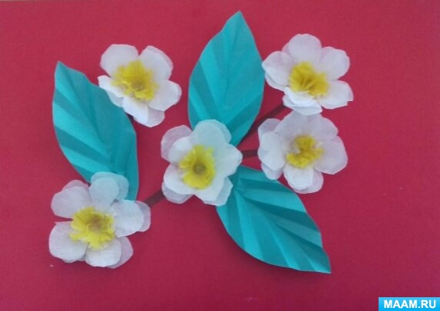
Раскладываем все детали, чтобы красиво смотрелись. При наклеивании, много клея не стоит наносить.
Наша ветка готова!

Slide 16

- Что нового мы узнали сегодня на урок?
- Чему научились?
- Молодцы!

